Slide 1
Профессии наших родителей
9-Б класс

Slide 2
Чернышова
Наталья
Львовна
Главный экономист

Slide 3
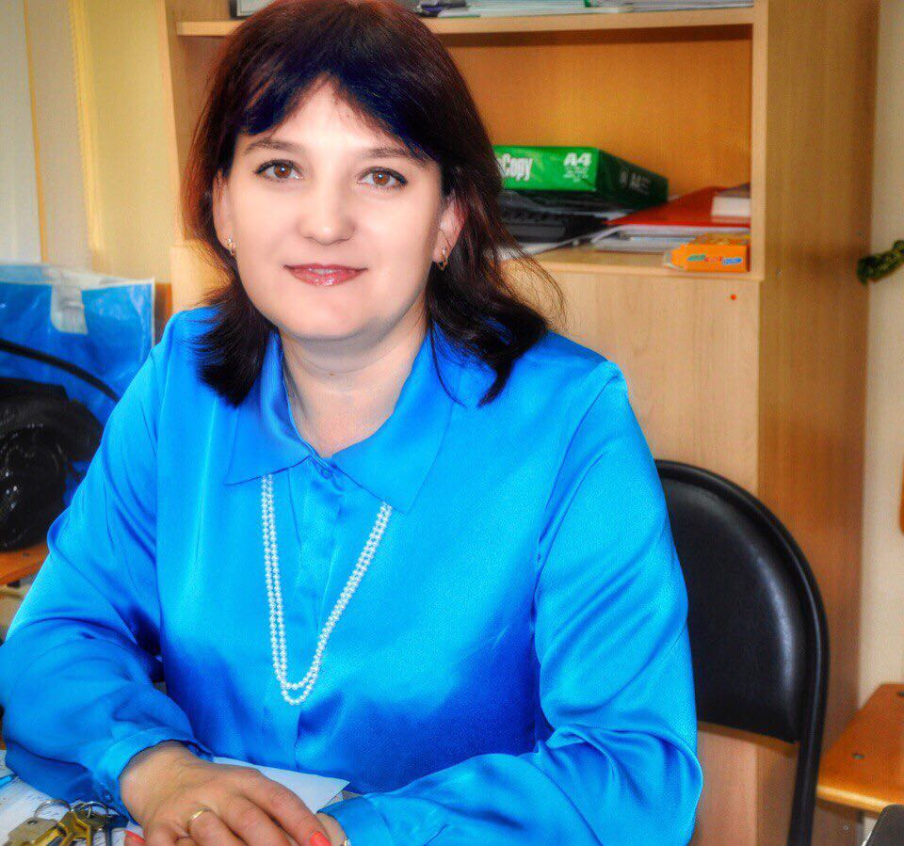
Ковалева Елена Владимировна
Учитель информатики, математики, бухгалтер-экономист

Slide 4
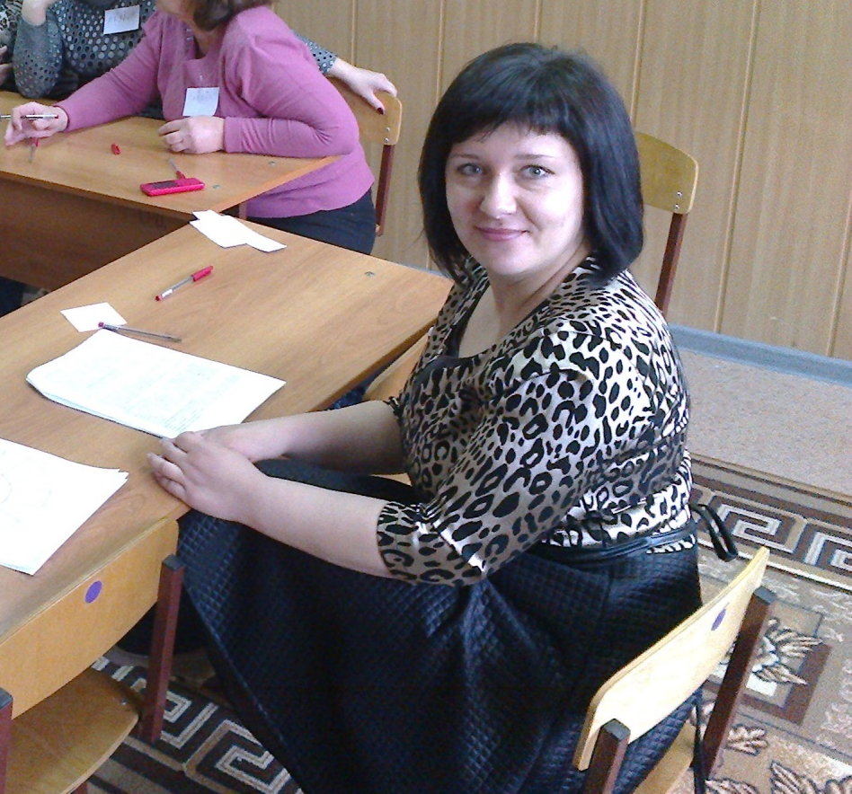
Стрикица Галина Николаевна
ГБУСОН РО «СРЦ Куйбышевского района» (социально-реабилитационный центр)
Педагог-психолог

Slide 5
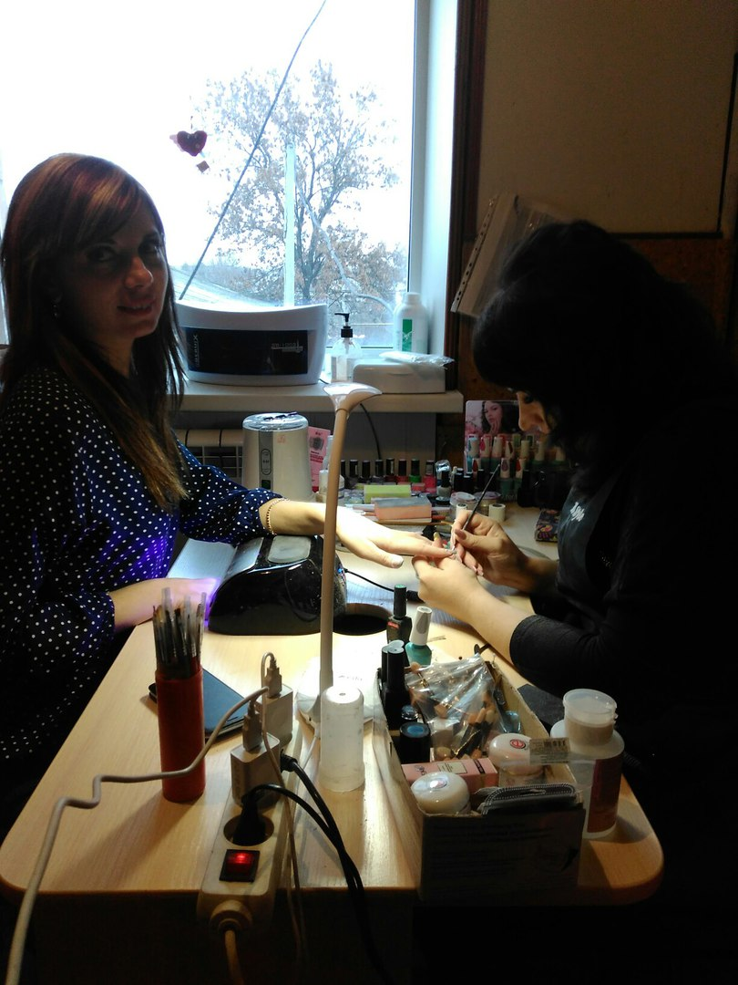
Солошенко Татьяна Александровна
Индивидуальный предприниматель, мастер маникюра .

Slide 6
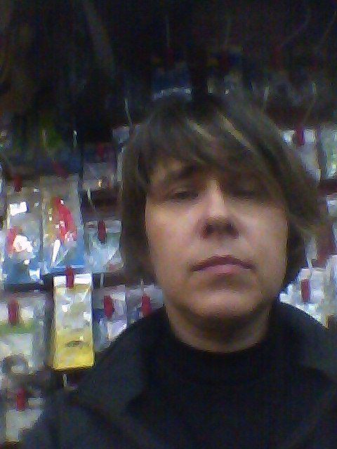
Якупова Галина Геннадьевна
Администратор сети магазинов круиз, работает продавцом

Slide 7
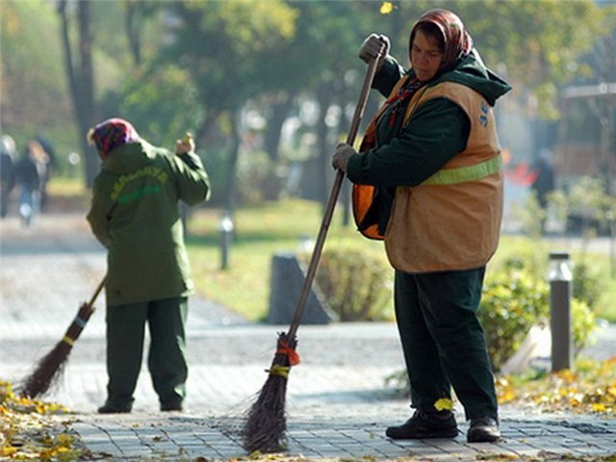
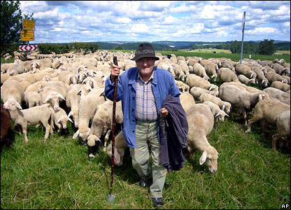
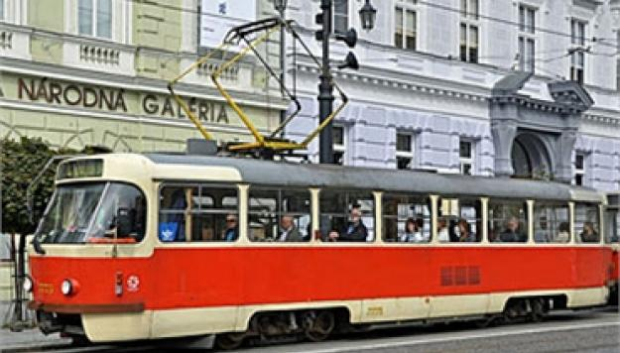
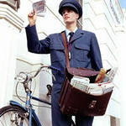
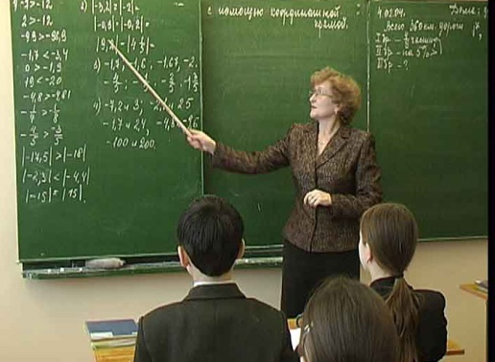
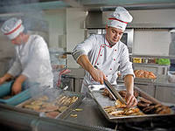
Профессии- начинают свой день ранним утром:
Дворник
Пастух
Водитель трамвая
Почтальон
Учитель
Повар

Slide 8
Профессиональное образование бывает начальным, средним и высшим.
Начальное профессиональное образование(НПО)– представлено лицеями, профессионально-техническими училищами, которые дают рабочую специальность.
Среднее профессиональное образование (СПО) позволяет стать специалистом среднего звена по большинству профессий исполнительного или творческого класса. Среднее профессиональное образование можно получить, имея основное общее, среднее (полное) общее или начальное профессиональное образование.
Высшее профессиональное образование представлено государственными и негосударственными ВУЗами.

Slide 9
Нужные: -врач, учитель, повар, животновод, бухгалтер, строитель …
Отважные: -каскадёр, пожарный, космонавт, шахтёр, лётчик-испытатель, спасатель…
Модные: -президент, журналист, телеведущий, топ-модель, юрист…
Забытые: -ямщик, трубочист, конюх, камердинер, бондарь…

Slide 10
Профессий много на земле, но выбирай, любя. Решай мой друг, кем быть тебе. Ведь каждая из них важна. Нет профессий плохих и хороших, Бывают плохие и хорошие работники.

